Slide 1

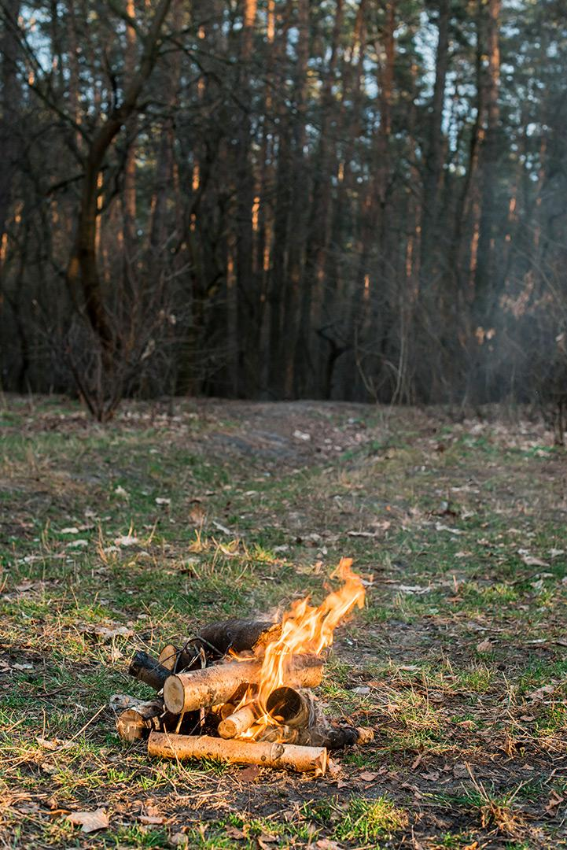
Data Mining Aplicada à Gestão de Incêncios
Parte I

Slide 2
Agenda
01
05
02
06
03
07
Recolha e descrição dos Dados
Introdução
Objetivos de negócio
Análise Exploratória dos Dados
FASE 2
Objetivos de Data Mining
Qualidade dos Dados
FASE 1
04
Plano do Projeto
08
Conclusões

Slide 3
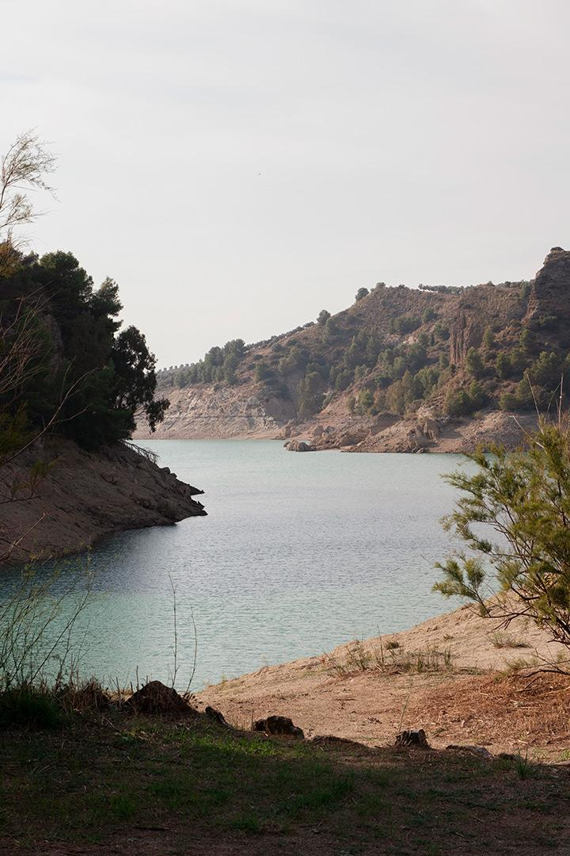
01
Introdução

Slide 4
Introdução
Os incêndios florestais têm tido um impacto significativo em Portugal nas últimas décadas.
O projeto baseia-se numa base de dados disponibilizada pelo ICNF (Instituto da Conservação da Natureza e das Florestas), com registos detalhados de incêndios desde 2001, incluindo localização, causas, áreas ardidas e tempos de resposta.
O objetivo é aplicar a metodologia CRISP-DM à análise destes dados, para identificar padrões e apoiar estratégias de prevenção e combate.
Esta entrega corresponde à Parte I do projeto, focada na compreensão do negócio e dos dados, definindo objetivos, critérios de sucesso e plano de trabalho.

Slide 5
02
Compreensão do Negócio
FASE 1
Objetivos do Negócio

Slide 6
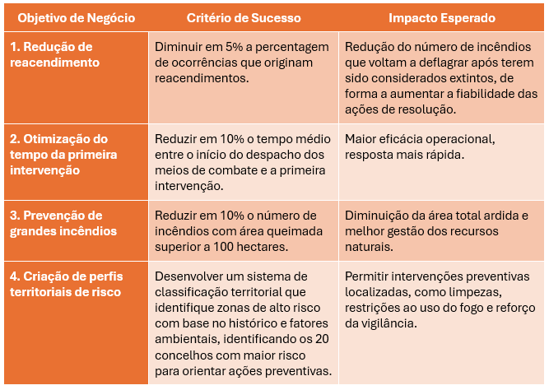
Objetivos de Negócio

Slide 7
03
Compreensão do Negócio
FASE 1
Objetivos de Data Mining

Slide 8
Objetivos de Data Mining
Objetivos de Negócio | Objetivos de Data Mining
1. Redução de reacendimentos | Identificar as características mais associadas aos reacendimentos, com base em variáveis como tipo de causa, condições meteorológicas após extinção, tempo de rescaldo, localização, entre outras. (Classificação)
2. Otimização do tempo da primeira Intervenção | Analisar fatores que influenciam o tempo de resposta, como a distância à unidade de bombeiros, hora e data de início do despacho, ou número de ocorrências simultâneas, e prever situações de risco de atrasos operacionais. (Regressão)
3. Prevenção de grandes incêndios | Estimar a probabilidade de um incêndio evoluir para grande dimensão, com base em fatores meteorológicos e outros indicadores. (Classifcição)
4. Criação de perfis territoriais de risco | Criação de clusters com base no número médio de incêndios, área ardida, perigosidade, tipo de causa e meteorologia média que representem o risco nas diferentes localidades. (Clusterização)

Slide 9
04
Compreensão do Negócio
FASE 1
Plano de projeto

Slide 10
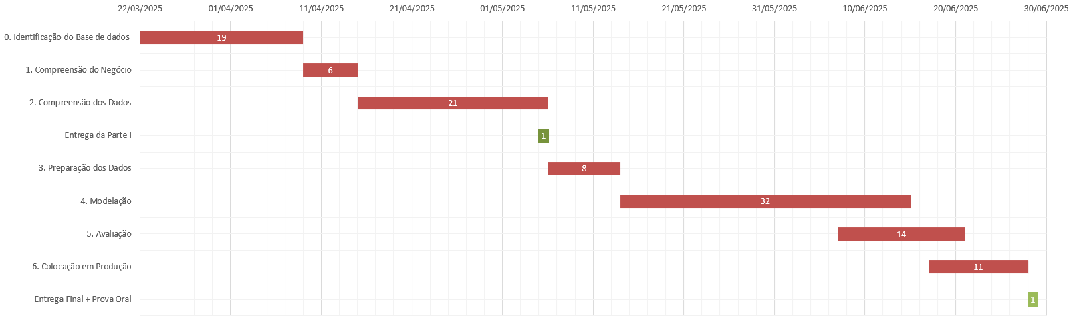
Plano de Projeto
Objetivo

Slide 11
05
Compreensão dos Dados
FASE 2
Recolha e Descrição dos Dados

Slide 12
Recolha dos dados
Nome do Ficheiro | “Data2001_now.csv”
Fonte dos Dados | https://www.icnf.pt/florestas/gfr/gfrgestaoinformacao/estatisticas
Formato | CSV
Período Abrangido | 2001 até 2025 (momento atual)
Número total de Registos | 486715
Número de Atributos | 99
Acesso | Público

Slide 13
Descrição dos dados
Tipo de Variável | Número de Variáveis
Numérica | 68
Nominal (Categórica) | 23
Binária | 3
Data/Hora | 6
Identificador | 1
Total | 99
Estas variáveis cobrem diferentes tipos de informação, incluindo:
Condições Metereológicas, Tempos de intervenção, Características do incêndio, Informação geográfica, entre outros.

Slide 14
06
Compreensão dos Dados
FASE 2
Análise Exploratória dos Dados

Slide 15
Análise Exploratória de Dados
Objetivos
Analisar as estatísticas gerais dos dados
Verificar se simetria dos mesmos e a presença de outliers
Medir a correlação com outras variáveis
Visualização das ocorrência através de tabelas e gráficos
Abordagem
Análise das Variáveis Qualitativas
Análise das Variáveis Quantitativas
Análise das Variáveis Temporais (Datas, Horas, Dias)

Slide 16
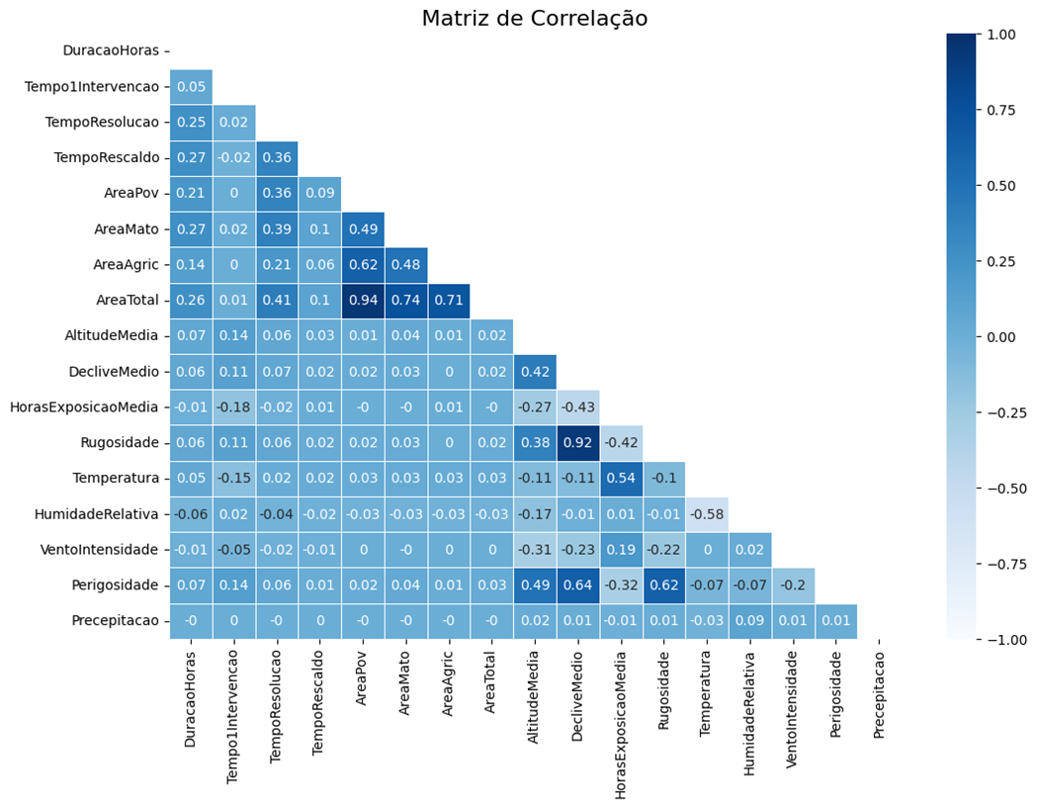
Análise Exploratória de Dados
Variáveis Quantitativas

Slide 17
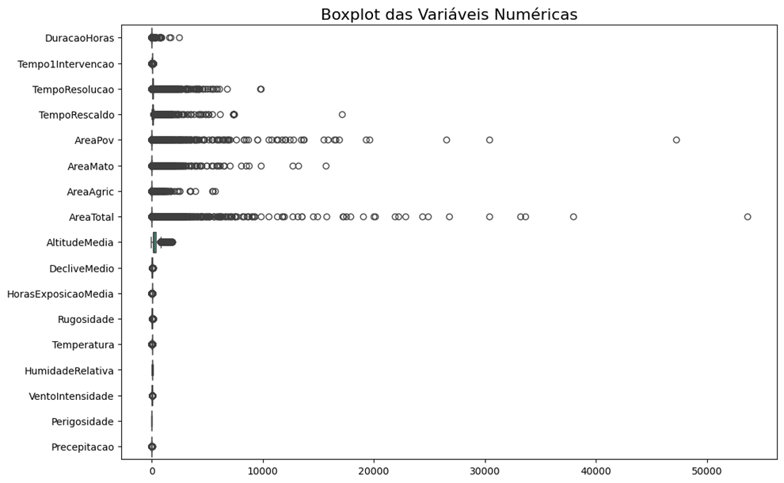
Análise Exploratória de Dados
Variáveis Quantitativas

Slide 18
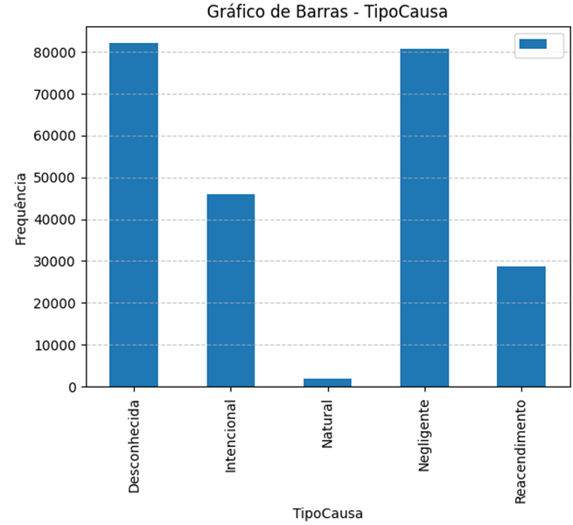
Análise Exploratória de Dados
Variáveis Qualitativas

Slide 19
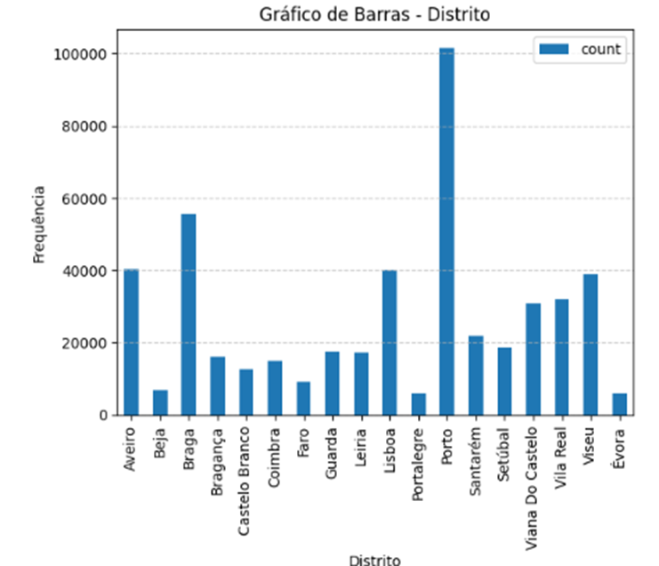
Análise Exploratória de Dados
Variáveis Qualitativas

Slide 20
Análise Exploratória de Dados
Variáveis Qualitativas - Subgrupos
Nº | Subgrupo | Justificação
1 | Tipo de incêndio × Classe de área ardida | Para identificar quais tipos causam mais área ardida.
2 | Tipo de causa × Área ardida | Para verificar se causas negligentes ou intencionais estão associadas a maior impacto.
3 | Distrito × Número de incêndios / Área ardida | Avaliar onde ocorrem mais incêndios e com que intensidade.
4 | Ano × Tipo de incêndio ou Área ardida | Estudar evolução temporal da gravidade e frequência.
5 | Reacendimentos × Tipo de incêndio ou Causa | Verificar se reacendimentos estão ligados a causas específicas.
6 | Número de reacendimentos × Classe de área | Avaliar se reacendimentos contribuem para maior área ardida.
7 | Tempo de rescaldo × Reacendimentos | Para verificar se tempos de rescaldo mais curtos estão associados a uma maior probabilidade de reacendimento.
8 | Índices meteorológicos × Área ardida | Para avaliar se condições meteorológicas extremas influenciam a propagação dos incêndios e aumentam a área ardida.

Slide 21
Análise Exploratória de Dados
Variáveis Qualitativas - Hipóteses
Nº | Análise | Hipótese
1 | Tipo de Incêndio × Classe de Área Ardida | Incêndios florestais tendem a ocorrer em classes de maior área ardida, enquanto os agrícolas concentram-se nas classes menores.
2 | Tipo de Causa × Área Ardida | Causas intencionais podem originar incêndios mais severos; causas negligentes tendem a estar associadas a ignições mais frequentes, mas com menor área.
3 | Distrito × Número de Incêndios / Área Ardida | Distritos do interior centro e norte apresentam maiores áreas ardidas médias; os distritos mais urbanos registam mais ignições, mas de menor gravidade.
4 | Ano × Tipo de Incêndio ou Área Ardida | Existem anos críticos (ex. 2003, 2005, 2017) com picos de área ardida e/ou número de incêndios.
5 | Reacendimentos × Tipo de Incêndio | A maioria dos reacendimentos ocorre em incêndios florestais, devido ao tipo de vegetação, terreno e maior dificuldade de extinção completa.
6 | Classe de Área Ardida × Número de Reacendimentos | Incêndios de pequena área (< 1 ha) são os mais suscetíveis a reacender, possivelmente por menor rigor nas ações de rescaldo.
7 | Tempo de Rescaldo × Reacendimentos | Tempos curtos de rescaldo podem aumentar a probabilidade de reacendimentos.
8 | Índices meteorológicos (FWI) × Área Ardida | Valores elevados dos índices meteorológicos favorecem maior área ardida, por influenciarem a propagação do fogo.

Slide 22
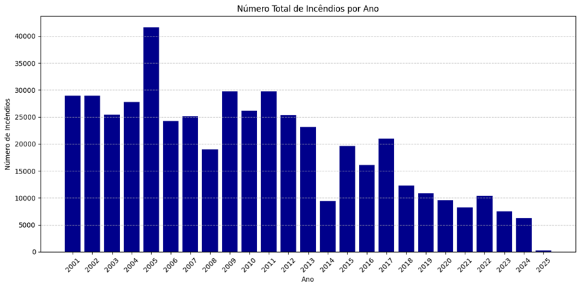
Análise Exploratória de Dados
Variáveis Temporais

Slide 23
07
Compreensão dos Dados
FASE 2
Qualidade dos Dados

Slide 24
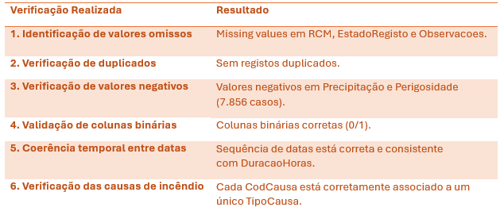
Qualidade de Dados
Objetivos:
Identificar e quantificar valores em falta;
Verificar a coerência temporal entre datas de início e fim;
Avaliar o formato e tipo das variáveis;
Detetar possíveis valores anómalos ou fora do intervalo esperado.

Slide 25
08
Conclusões

Slide 26
Conclusão
Após a conclusão da parte 1 foi possível concluir:
A análise baseada em dados reais do ICNF (2001–2025) permitiu compreender melhor os incêndios florestais em Portugal.
A Metodologia CRISP-DM garantiu uma abordagem estruturada e orientada a objetivos. E facilitou a compreensão dos dados e a definição dos objetivos
Dados mostraram-se adequados para modelação preditiva e descritiva

Slide 27
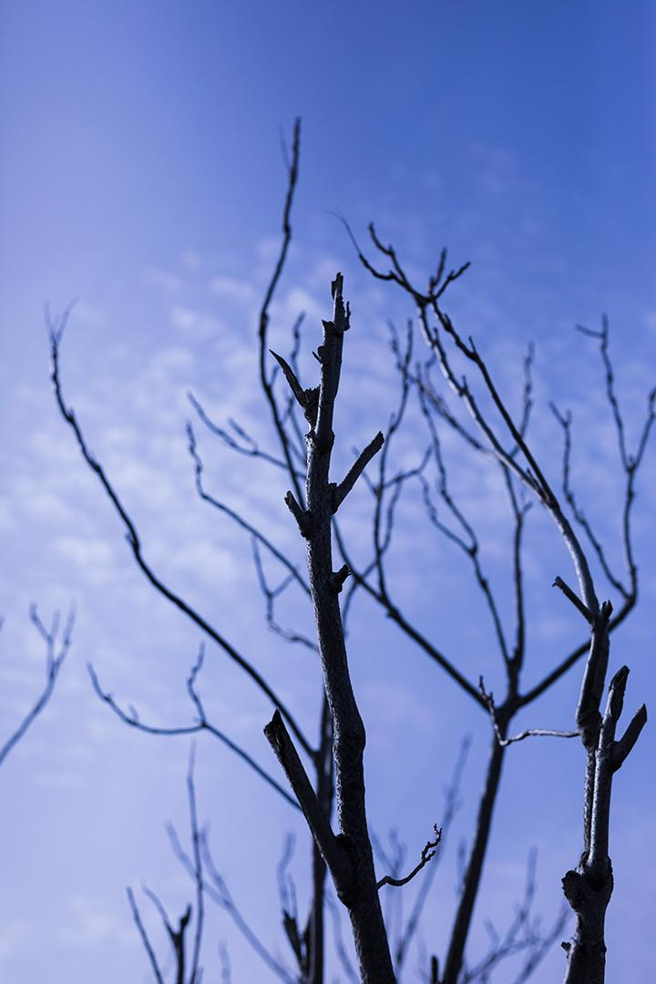
FIM
Eliana Oliveira Jéssica Grácio Maria Fialho

